Slide 1
🚢 舱路雷达
跨境物流异常预警与发货决策情报系统
主讲人：袁愉隆 | 个人参赛 | 商汤小浣熊 OPC 赛道二 | SynNovator HackForger
数据截止 2026-06-26 | 30 周 SCFI · 7 大权威指数
1 / 9

Slide 2
①② 场景洞察
一个物流专员的周一早晨
中国跨境电商年出口超 2 万亿，物流成本占 15-30%。运价一周一变，决策全靠人。
❌ 传统流程：75-105 分钟/周
✅ 舱路雷达：10-20 分钟/周
① 打开 5 个网站
15-20 min
① 替换 CSV
30 秒
SCFI / 船公司公告 / 汇率 / 油价 / 新闻
每周下载最新 SCFI，覆盖 shared/ 目录
② 手动计算 Excel
20-30 min
② 运行 compute.py
5 秒
4航线运价 x 汇率 / 附加费叠加 / 公式易错
自动算 Z分数 P95 环比 连涨 成本 决策
③ 凭经验判断
10-15 min
③ 打开 Dashboard
即看即用
上次涨了这周应该还涨 / 无量化 / 拍脑袋
预警 建议 验证 一屏呈现 截屏即周报
④ 写周报 邮件汇报
30-40 min
④ 替换文件 复跑
可持续
复制粘贴到Excel / 格式不一致 / 不可复现
每周换数据即可 无需重做 团队可共享
3-4 小时/周 → 10-20 分钟/周
效率提升 12-18 倍，从凭感觉到看数据
2 / 9

Slide 3
①③ 技术方案
四大痛点 → 四条自动化管线
💡 全部数据分析与算法由 🦝 小浣熊完成；智能体软件负责热点抓取、界面展示和流程衔接
💰 会不会涨价？
🎯 该不该发货？
过去：手算4航线+查历史，凭感觉判断
🦝 小浣熊：三维量化预警
Z分数(统计显著) + P95(历史极值) + 连涨检测
→ 红黄绿三级预警 · Z≥2自动触发
欧洲 Z=2.80 ⚠️ | 美东 Z=2.65 较优
过去：拍脑袋，上周涨了这周应该还涨
🦝 小浣熊：按航线决策建议
5航线差异化建议 · 置信度标签
美东性价比最优 · 报价加10%缓冲
欧洲高危 · 非紧急观望1-2周
📰 局势怎么变？
🔄 有替代方案吗？
过去：手动刷5个网站，看新闻自己判断
智能体抓取 + 🦝 分析
实时抓取航运热点(运价/地缘/政策/运力)
自动分类 → 关联航线 → 辅助判断
巴拿马通行量上调→利好美东 / 马士基GRI→欧线看涨
过去：只知道一条常走的路，不知其他选择
🦝 小浣熊：5种成本场景
基础/压力/巴拿马三场景 · USD+CNY双币
美东基础 $8,221 → 巴拿马极端 $9,771
美西+铁路比纯美东省 $1,200
3 / 9

Slide 4
①④ 技术方案
每一个算法，回答一个业务问题
✅ 已解决
✅ 已解决
✅ 已解决
🔜 V2.0
运价到底
贵不贵？
涨势还能
持续多久？
事件如何
影响运价？
延误/甩柜
风险多大？
Z 分数模型
Z=(现值-均值)/σ
30周滚动基线
产出：
Z≥2→黄色预警
Z≥3→红色高危
欧洲 2.80 ⚠️
美东 2.65 较优
💡 量化贵的定义
不再凭感觉判断
WoW 趋势监测
周环比趋势追踪
连涨≥3周自动检测
涨幅收窄判断
产出：
连涨10周但WoW
从9.5%降到3.8%
→ 见顶信号
💡 判断锁价时机
现在锁还是再观望
热点事件监控
自动抓取航运新闻
8类标签智能分类
航线关联引擎
产出：
巴拿马通行量上调至36艘
→ 利好美东航线
马士基GRI上调→欧线看涨
💡 从看新闻猜到
事件→航线→影响
准班率追踪
港口拥堵指数
舱位/甩柜率
ETA变化监测
规划产出：
美西港口拥堵
建议提前5天订舱
备选船司：MSC
💡 从被动等通知
到提前规避
V2.0 核心方向
4 / 9

Slide 5
①⑤ 技术方案
🦝 小浣熊做了什么
智能体软件辅助热点新闻抓取、界面美化、流程衔接；其余全部由 🦝 小浣熊完成
📊 数据分析引擎
💻 计算引擎开发
📰 热点事件分析
30周SCFI清洗与标准化
异常值检测 / MED列插值
7指数质量分层(A/B/C)
30周87%真实数据
compute.py 631行模块化
v5→v6.3迭代升级
参数化驱动(config.yaml)
validate 0/0全绿
航运新闻自动抓取与解析
事件分类→关联航线→影响评估
8类标签:
运价/地缘/政策/运力/港口/船司
数据分析
代码生成
数据分析+代码生成
🔍 代码质量审查
🧮 算法模型实现
📁 项目管理与协作
三方独立审查→29条缺陷
6P0 / 8P1 / 15P2
22/29已修复(76%)
XSS+SRI安全加固
Z分数/P95/连涨检测
5种成本场景叠加计算
四指数交叉验证
质量降权/快通道修正
~/小浣熊/项目工作区
21次Git提交/5预置Prompt
会员算力raccoon-chat-ml-5-5
30 Skills全量调用
代码审查
代码生成+数据分析
文件管理+会员算力
5 / 9

Slide 6
①⑥ 当前成果
Demo 阶段：已覆盖 4/7 核心痛点
💰 会不会涨价？
100%
✅
监测航线
4主力+综合
→ 8+ 含东南亚/中东/南美
🎯 该不该发货？
100%
✅
数据跨度
30周 87%真实
→ 50+周 95%+实时自动
📰 局势怎么变？
100%
✅
指数覆盖
7个权威指数
→ 10+ 含准班率/拥堵
🔄 有替代方案吗？
70%
⚠️
预警维度
Z+P95+连涨
→ +季节性+事件+预测
⏱️ 会不会延误？
20%
🔜
热点事件
8条实时监控
→ 自动抓取 智能分类
📦 会不会订不到舱？
20%
🔜
代码&质量
631行 0/0全绿
→ 1000+ CI/CD 80%覆盖
🕵️ 货代/船司有风险？
5%
📋
效率提升
3-4h→10-20min
→ 一键运行 5min闭环
审查通过
三方 22/29修复
→ 持续审查 自动化门禁
6 / 9

Slide 7
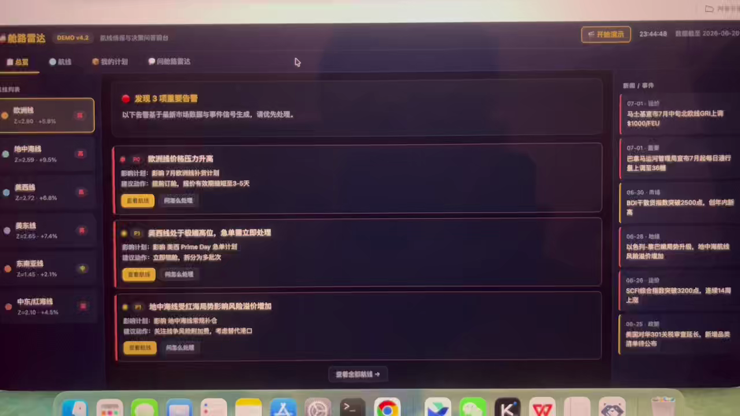
①⑦ 作品演示
Demo 演示
1
Dashboard 打开
航线概览
5航线实时卡片
+热点事件栏
2
预警分析
红黄绿三级
Z≥2自动触发
3
决策建议
按航线差异化
置信度标签
4
指数验证
7指数交叉
四指数一致性
5
从业者问答
6题真实数据
截屏即周报
7 / 9

Slide 8
①⑧ 远期规划
从 Demo 到产品：覆盖全部 7 大痛点
🛠 技术路线（按痛点推进）
📈 商业路线
V1.0 Demo · 已完成 ✅
Phase 1 内测
0-3个月
覆盖 涨价+发货+事件+替代（部分）
邀请10-20个跨境卖家免费内测
验证涨价+发货+事件 PMF
V2.0 产品化 · 3-6个月
Phase 2 公测
3-6个月
新增 延误预测+舱位预警
→ 实时数据接入 · 飞书推送
免费版开放 100+用户
接入延误+舱位数据 打磨留存
V3.0 平台化 · 6-12个月
Phase 3 商业化
6-12个月
新增 货代风控+责任归属
→ 多语言 · API · SaaS
Pro ¥99/月(全航线+场景)
企业 ¥499/月(API+多用户)
市场空间 ≈ ¥700万/年
效率目标：3-4h/周 → 5min/周（全自动）
60万中小卖家 × 1%转化 × ¥99/月 ≈ ¥700万/年
8 / 9

Slide 9
背景与技能
● 金融 + 财税 + 旅游跨行业视角
● Python开发 / AI工具链深度使用
● 办公小浣熊30 Skills全量调用
● 智能体软件（资料查询/界面/衔接）
● GitHub: along0013
👤
项目角色
袁愉隆（along）
个人开发者 · 全栈参赛
● 产品设计 + 数据架构
● 算法设计与业务逻辑（小浣熊实现）
● 30周SCFI数据采集与治理
● 三方交叉审查与质量保障
● 展示材料与Demo制作
用 AI 把物流专员从重复劳动中解放出来
袁愉隆 · 398972093@qq.com | 舱路雷达 · OPC赛道二 · 2026
9 / 9

